Slide 1
Express Middleware http://expressjs.com
CS 485 Web Application Development
เยาวดี เต็มธนาภัทร์
Lecture 4

Slide 2
เนื้อหาวันนี้
Express Middleware
เพิ่มเติมเกี่ยวกับ Routing:
  URL Parameter และ Query String
  การจัดการกับข้อมูล JSON

Slide 3
4 Features หลักของ Express
Routing – จัดการกับการร้องขอสำหรับแต่ละ URL กับแต่ละ HTTP Method
Methods และ Properties – เพิ่มเมท็อดของวัตถุ request และ response
Middleware – ช่วยให้การร้องขอไหลไปได้ยังหลาย handlers อย่างเป็นลำดับ
View – สำหรับ dynamically rendering HTML

Slide 4
middleware

Slide 5
Middleware
เพิ่มเติม https://expressjs.com/en/guide/using-middleware.html
ฟังก์ชันที่เข้าถึง request, response และ next middleware function ในวงการเรียก req-res cycle
ตัวอย่างหน้าที่ของ Middleware
  Execute code ที่กำหนด
    ตรวจสอบความถูกต้องข้อมูล, สิทธิการใช้งาน, log ข้อมูลการใช้งาน
    Body Parser, Cookie Parser, Express Sessions, Passport
  เปลี่ยนค่าของ req และ res obj.
  ยุติวงของ req-res นั้น
  เรียก middleware ตัวถัดไป (next)

Slide 6
การเรียกใช้ Middleware
การใช้งาน
app.use([path,] callback [, callback...])
  ติดตั้ง (mount) middleware function หรือ functions กับ path ที่ระบุ
  middleware function จะรันเมื่อ base ของ requested path ตรงกับที่ระบุใน use
    เช่น app.use('/apple', ...) จะ match กับ “/apple”, “/apple/img”, “/apple/img/news”, ฯลฯ
  ไม่ระบุ path (ค่า path ปริยายคือ “/”) → middleware รันกับทุกการร้องขอมายัง app
  ลำดับของ middleware มีผลกับการทำงาน เพราะอาจ block ให้ไม่ทำคำสั่งถัดไปได้

Slide 7
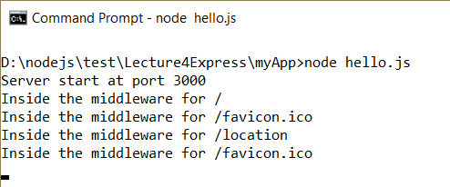
ตัวอย่าง Hello World ด้วย Express
var express = require('express');
var http = require('http');
var host = '127.0.0.1';
var app = express();
app.use(function (req, res) {
console.log("Inside the middleware for " + req.url);
res.end("Hello World");
});
http.createServer(app).listen(3000, host, function() {
console.log("Server start at port 3000");
});
middleware
= app.listen(..)
Notes:
app.set(name, value)
Assigns setting name to value, where name is one of the properties
app.use([path,] callback [, callback...])
Mounts the specified middleware function or functions at the specified path: the middleware function is executed when the base of the requested path matches path.

Slide 8
เปรียบเทียบการจัดการการร้องขอ
Request
Request Handler function
Response
การร้องขอแบบ ไม่มี middleware
Request
Array of Request Handler functions
Response
Middlware 1
Middlware 2
middleware stack
Middlware 3
การร้องขอแบบ มี middleware

Slide 9
Logging Middleware
var express = require('express');
var host = '127.0.0.1';
var app = express();
app.use(function (req, res, next) {
console.log("Inside the middleware for " + req.url);
next();
});
app.use(function (req, res) {
res.writeHead(200, { 'Content-Type': 'text/plain' });
res.end("Hello World");
});
app.listen(3000, host, function() {
console.log("Server start at port 3000");
});

Slide 10
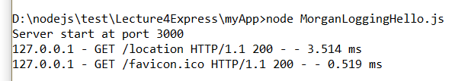
Morgan Logging Middleware
ใช้ Morgan เพื่อทำ logging - npm install morgan –save
var express = require('express');
var host = '127.0.0.1';
var logger = require('morgan');
var app = express();
app.use(logger("short"));
app.use(function (req, res) {
res.writeHead(200, { 'Content-Type': 'text/plain' });
res.end("Hello World");
});
app.listen(3000, host, function() {
console.log("Server start at port 3000");
});

Slide 11
Static files ใน Express http://expressjs.com/en/4x/api.html#express.static
express.static: built-in middleware ที่สนับสนุน Static file handling
ฟังก์ชัน express.static(root [, options])
  ตัวอย่าง options ที่เป็นได้
    index – ระบุ default file name ของโฟลเดอร์ ในกรณีที่ร้องขอแบบไม่ระบุไฟล์(ค่าปริยาย คือ 'index.html')
    setHeaders – ระบุ custom headers สำหรับ static file requests นั้น ๆ
ตัวอย่างการใช้งาน
  app.use(express.static('public'))

Slide 12
Middlerware: Static public directory
var host = '127.0.0.1';
var express = require('express');
var logger = require('morgan');
var path = require('path')
var app = express();
app.use(logger("short"));
var publicPath = path.resolve(__dirname, "public");
app.use(express.static(publicPath)); // เรียกใช้ static resources
app.use(function (req, res) {
res.writeHead(200, { 'Content-Type': 'text/plain' });
res.end("Looks like there is no static file!");
});
app.listen(3000);

Slide 13
สรุป Flow การทำงานของ Express
Client requests
Client
(Web browser, mobile app, etc.)
Node
HTTP Server
Express App
Middleware
Stack
Server responses

Slide 14
URL parameters และ Query string
เพิ่มเติมเกี่ยวกับ Routing

Slide 15
URL Parameter
URL Parameter ได้จาก req.params โดยเขียนในรูป :variable
  app.get('/p/:tagId', function(req, res) {
  res.send("tagId is set to " + req.params.tagId);
  });
ตัวอย่างการร้องขอ
  GET /p/5
  จะได้ tagId เป็น 5

Slide 16
Query parameter
Query paramter ได้จาก req.query
  app.get('/p', function(req, res) {
  res.send("tagId is set to " + req.query.tagId);
  });
ตัวอย่างการร้องขอ (ส่วนใหญ่ได้จาก input ของฟอร์ม)
  GET /p?tagId=5
  จะได้คิวรี tagId เป็น 5

Slide 17
routing

Slide 18
API
Application Programmers Interface
  การปฏิสัมพันธ์กับข้อมูล
RESTful (Representational State Transfer)
  GET: ดึง data
  PUT: ปรับปรุง data
  POST: สร้าง data ใหม่
  DELETE: ลบ data

Slide 19
ตัวอย่างการร้องขอ
GET /
API
Express
html, img, css, js
NodeJS
GET /api/products
External
Static
{"name":"YT","checkoutProducts":[{"category":"Electronics","price":"$99.99", …
MongoDB
HTML
CSS
External APIs
JS
img
POST
/api/shopping
Thank you …

Slide 20
Routing Requests
การร้องขอ ประกอบด้วย
  HTTP Method – GET, POST, PUT, DELETE, ฯลฯ
  URL Path – Path ของ request URL จะถูก matched กับ patterns ที่กำหนดไว้
Routes ทำการ match ตามลำดับที่เขียนโค้ด
แต่ละ match จัดการผ่านฟังก์ชันซึ่งจะได้รับ request และ response object เพื่อใช้ในการเข้าถึงข้อมูลต่าง ๆ จากการร้องขอ และเพื่อใช้ในการสร้าง response
แต่ละ handler สามารถส่งต่อ request ไปอันถัดไปผ่านฟังก์ชัน next

Slide 21
Routing Request
Matches all HTTP
  app.use('/', function(req, res, next) {
  next();
  });
  app.all('/', function(req, res, next) {
  next();
  });
Matches GET
  app.get('/', function(req, res, next) {
  next();
  });
นอกจากนี้ยังสามารถใช้ POST, PUT, DELETE, ฯลฯ

Slide 22
การประมวลผล Request Body (1)
Express ไม่ได้สนับสนุนการประมวลผล request body โดยตรง
สามารถใช้ middlewareในการประมวลผล request body
  Body Parser – ใช้ในการประมวลผล URL encoded และ JSON content
  Multer (และอื่น ๆ) – ใช้ในการประมวลผล file uploads
request body เป็น Node.js stream ดังนั้น stream data จึงสามารถถูกอ่านและประมวลแบบ manual ได้

Slide 23
การประมวลผล Request Body (2)
Body Parser กำหนดวิธีการประมวลผล request body ว่าเป็น URL encoded ของ JSON data โดยพิจารณาจาก request Content-Type
Body Parser เมื่อทำงานเสร็จแล้วจะให้ข้อมูลนั้นใน body property ของ request object
Body Parser ควรจะถูก loaded ก่อน routes อื่น ๆ ที่จะใช้งาน request body data
หากใช้ express เวอร์ชัน 4.16 ขึ้นไป สามารถใช้ express.json แทนได้

Slide 24
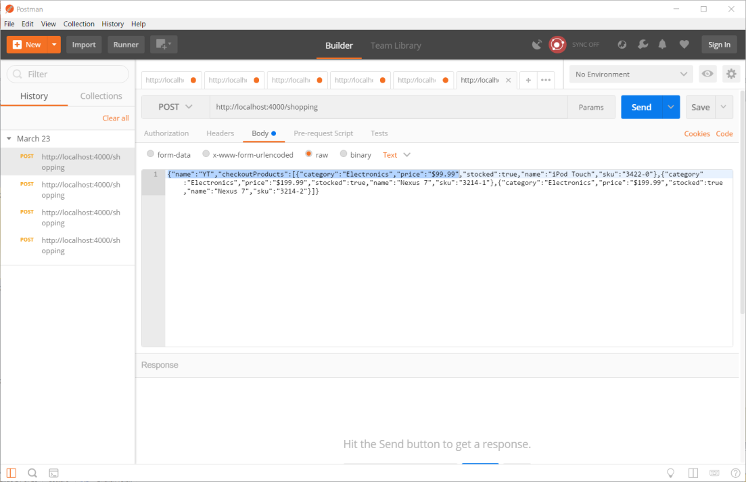
Tool สำหรับช่วยในการทดสอบ request
Postman Chrome extension
http://bit.ly/postmanext
Fiddler by Telerik
http://www.Telerik.com/fiddler

Slide 25
Views

Slide 26
View
ตัวอย่าง View Engine: EJS (Embedded JavaScript), Handlebars, Pug
เพื่อกำหนด view engine ใช้ app.set
ตัวอย่างกำหนด view engine เป็น EJS
  var express = require('express');
  var path = require('path');
  var app = express();
  app.set('views', path_resolve(__dirname, 'views'));
  app.set('view engine', 'ejs');
Notes:
app.set() directives tell Express that we want to use Jade, and where we will keep our views. On that note, let's create a folder called 'views' in the project root where we will put our Jade files.

Slide 27
Jade: Template engine
Express Application Generator ใช้ Jade เป็น view engine โดยปริยาย
  app.get('/', function (req, res) {
  res.render('index', { title: 'Hey', message: 'Hello!' });
  });
Notes:
http://www.siamhtml.com/how-to-use-jade-template-engine-with-express/

Slide 28
Express Generator - Scaffolding
https://expressjs.com/en/starter/generator.html
  npm install express-generator –g
  express --view=pug myapp
  cd myapp
  npm install
  npm start

